Slide 1
DATA VISUALIZATION TRỰC QUAN HÓA DỮ LIỆU BÀI 4: TASK ABSTRACTION
AI Academy Vietnam

Slide 2
Nội dung
Shneiderman
Overview first, zoom and filter, then details-on-demand
Overview first, zoom and filter, then details-on-demand
Overview first, zoom and filter, then details-on-demand
Tổng quan trước, thu phóng và lọc, sau đó chi tiết theo yêu cầu
Munzner
Phân tích
Sản xuất
Tìm kiếm
Truy vấn
Mục tiêu
Phân tích dẫn xuất

Slide 3
Câu thần chú (Shneiderman’s Mantra)
Overview first, zoom and filter, then details-on-demand
Overview first, zoom and filter, then details-on-demand
Overview first, zoom and filter, then details-on-demand
Overview first, zoom and filter, then details-on-demand
Tổng quan trước, thu phóng và lọc, sau đó chi tiết theo yêu cầu
Tổng quan trước, thu phóng và lọc, sau đó chi tiết theo yêu cầu
Tổng quan trước, thu phóng và lọc, sau đó chi tiết theo yêu cầu
Tổng quan trước, thu phóng và lọc, sau đó chi tiết theo yêu cầu

Slide 4
Bảy nhiệm vụ
Tổng quan: Đạt được tổng quan về toàn bộ dữ liệu.
Thu phóng: Phóng to các đối tượng quan tâm
Lọc: Lọc ra các đối tượng không thú vị.
Chi tiết theo yêu cầu: Chọn nhóm các đối tượng và chi tiết hóa khi cần
Quan hệ: Xem quan hệ giữa các đối tượng.
Lịch sử: Giữ lịch sử hành động để hỗ trợ tương tác: quay lại, xem lại,
Trích xuất: Cho phép trích xuất tập con dữ liệu và truy vấn tham số.

Slide 5
Tổng quan (Overview)
Đạt được một cái nhìn tổng quan về toàn bộ dữ liệu.
Chiến lược tổng quan bao gồm các chế độ xem thu nhỏ của từng dữ liệu.
Tổng quan về một hộp xem trường di động để kiểm soát nội dung của chế độ xem chi tiết, cho phép thu phóng các yếu tố từ 3 đến 30.
Một cách tiếp cận phổ biến khác là chiến lược mắt cá:

Slide 6
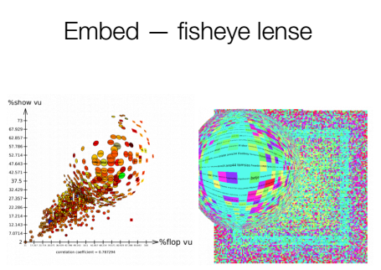

Slide 7
Thu phóng (Zoom)
Phóng to các mục quan tâm.
Người dùng thông thường có hứng thú với một phần của bộ dữ liệu và họ cần các công cụ để cho phép chúng kiểm soát tiêu cự thu phóng và hệ số thu phóng.
Thu phóng mượt mà giúp người dùng bảo quản ý thức của họ về vị trí và bối cảnh.
Thu phóng có thể được bật một chiều tại một thời điểm bằng cách di chuyển các điều khiển thanh zoom hoặc bằng cách điều chỉnh kích thước của hộp xem trường.

Slide 8
Lọc (Filter)
Lọc ra các đối tượng ngoại vi.
Truy vấn động áp dụng cho các đối tượng trong bộ dữ liệu bằng cách cho phép người sử dụng để kiểm soát nội dung của màn hình, người dùng có thể nhanh chóng tập trung về lợi ích của họ bằng cách loại bỏ các mặt hàng không mong muốn.
Thanh trượt, các nút hoặc các tiện ích điều khiển khác được kết hợp với màn hình nhanh cập nhật (dưới 100 mili giây.

Slide 9
Chi tiết theo yêu cầu (Details-on-demand)
Chọn một đối tượng hoặc nhóm đối tượng và xem chi tiết khi cần.
Khi một bộ dữ liệu đã được cắt còn vài chục đối tượng nên dễ dàng duyệt chi tiết về nhóm hoặc các đối tượng cụ thể.
Cách tiếp cận đơn giản là nhấp vào một quan sát để có cửa sổ bật lên cửa sổ với các giá trị của từng thuộc tính.

Slide 10
Quan hệ (Relate)
Xem mối quan hệ giữa các mục.
Thiết kế các hành động giao diện người dùng để chỉ định mối quan hệ được thể hiện vẫn là một thách thức.

Slide 11
Lịch sử (History)
Giữ lịch sử hành động để hỗ trợ hoàn tác, phát lại, và tinh chỉnh cải tiến.
Hiếm khi một hành động của người dùng tạo ra kết quả mong muốn.
Thông tin thăm dò vốn dĩ là một quá trình với nhiều bước, vì vậy giữ lịch sử hành động và cho phép người dùng truy xuất các bước của họ rất quan trọng.
Tuy nhiên, hầu hết các thiết kế không thành công đối phó với yêu cầu này.

Slide 12
Trích xuất (Extract)
Cho phép trích xuất các bộ dữ liệu con và của các tham số truy vấn.
Rất ít các thiết kế hỗ trợ hành động này.

Slide 13
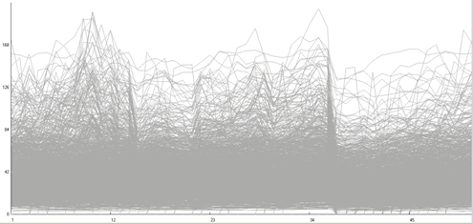
Tổng quan (Overview)
Có một cái nhìn tổng quan là rất quan trọng. Nó làm giảm tìm kiếm, cho phép phát hiện các mẫu tổng thể và hỗ trợ người dùng chọn bước tiếp theo.
Giá đóng cửa của 1.430 cổ phiếu riêng lẻ trong 52 tuần

Slide 14
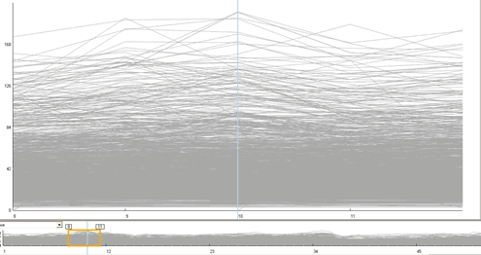
Thu phóng (Zoom)
Phóng to những mức giá đóng cửa cao đó vào khoảng tuần thứ 10 và xem xét kỹ hơn

Slide 15
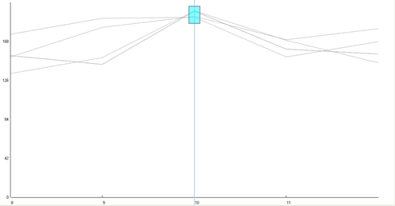
Lọc (Filter)
Khám phá đỉnh cao của hoạt động vào khoảng tuần thứ 10 một cách chi tiết hơn

Slide 16
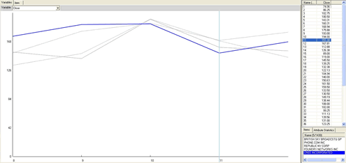
Chi tiết theo yêu cầu (Details-on-demand)
Hiển thị bảng chi tiết theo yêu cầu ở bên phải biểu đồ, liệt kê tên của các cổ phiếu bên dưới và giá đóng cửa chính xác cho mỗi tuần ở trên

Slide 17
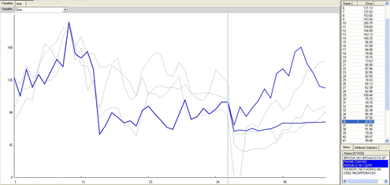
Phân tích chi tiết
phát hiện ra rằng hai trong số chúng được liên kết với những gì dường như là một dòng trong biểu đồ

Slide 18


Slide 19
Các tác vụ trên dữ liệu
Trả lời câu hỏi Tại sao (Why)
Q: Tại sao nhà phân tích quan sát vào hình ảnh trực quan?
A: Các tác vụ trên dữ liệu
What?
Why?
How?

Slide 20

Các tác vụ trên dữ liệu
Quản lý muốn biết:
Tôi muốn xem liệu chiến lược tiếp thị mới có thành công trong việc bán nhiều sản phẩm hơn trong danh mục thiết bị gia dụng không?
Các xu hướng của nhóm các sản phẩm.
Task classification
Domain questions
Abstract tasks

Slide 21
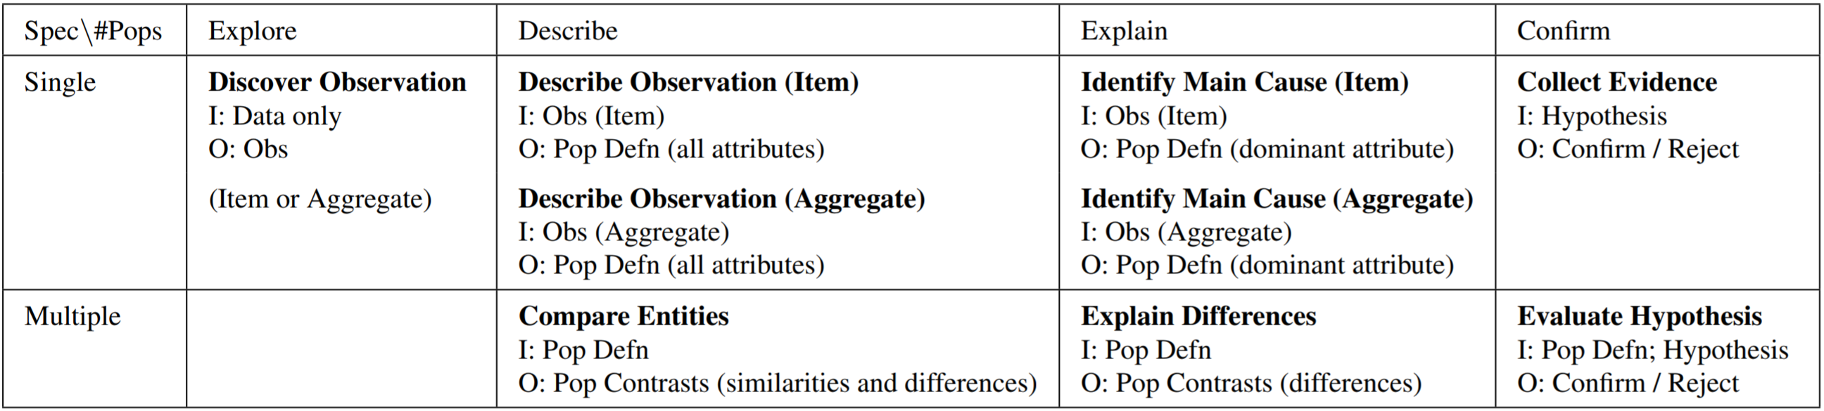
Các tác vụ trên dữ liệu
Specificity
#Population
Notes:
Specificity indicates the degree of selectiveness of the analysis goal in pursuit of the expected outputs.
# population is about the scope of data selection, single (all data, a single subset), Multiple (two or more subsets of data)

Slide 22
Các tác vụ trên dữ liệu (Munzer)
Hành động
Mục tiêu

Slide 23
Các hành động của công cụ trực quan
Cấp độ cao: Mô tả cách sử dụng trực quan hóa để tiêu thụ (trình bày, khám phá (tạo ra hoặc xác minh một giả thuyết), và thưởng thức) hoặc tạo ra dữ liệu.
Cấp độ trung: Tìm kiếm (xác nhận và vị trí) của các mục tiêu có được biết hay không
Cấp độ thấp: các truy vấn có ba phạm vi (xác định mục tiêu, so sánh mục tiêu, tóm tắt các mục tiêu)

Slide 24
Các hành động của công cụ trực quan
Tiêu thụ hoặc sản xuất thông tin
Các hành động:
Trình bày, khám phá, thưởng thức
Tạo ra hoặc kiểm tra giả thuyết
Tìm kiếm: hoặc xác nhận hoặc vị trí của mục tiêu
Xác nhận một đối tượng, so sánh các đối tượng, toám tắt các đối tượng
Tìm xu hướng hoặc ngoại vi: min, max, phân phối, phụ thuộc, tương quan, tương tự, etc…

Slide 25

Ba mức độ của hành động

Slide 26
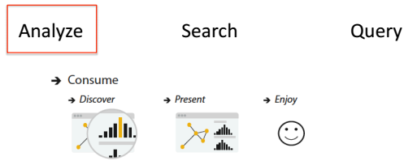
Ba mức độ của hành động
Discover: Sử dụng vis để tìm kiến thức mới mà trước đây không biết
Present: Sử dụng vis để truyền đạt thông tin ngắn gọn
Enjoy: Bởi sự tò mò có thể được kích thích và thỏa mãn với vis.

Slide 27


Ba mức độ của hành động
Mục đích của người dùng là tạo ra vật liệu mới
Chú thích: văn bản bổ trợ trực quan
Bản ghi: nắm bắt các yếu tố trực quan (ảnh chụp màn hình, dánh dấu,…)
Dẫn suất (biến đổi): tạo ra dữ liệu mới dựa trên các yếu tố dữ liệu hiện có
Notes:
Discover: Sử dụng vis để tìm kiến thức mới mà trước đây không biết
Present: Sử dụng vis để truyền đạt thông tin ngắn gọn (thông qua các hoạt động nhận thức)
Enjoy: Bởi sự tò mò có thể được kích thích và thỏa mãn với vis.

Slide 28
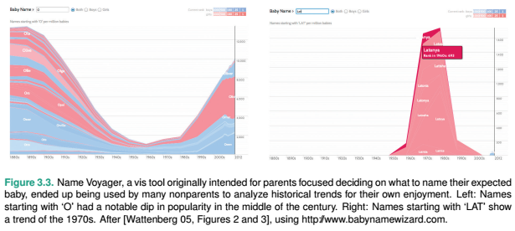
Thưởng thức
Name Voyager: hỗ trợ đặt tên cho con

Slide 29
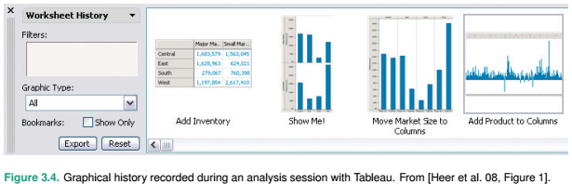
Bản ghi
Ghi và giữ lại các hình ảnh để duy trì về nguồn gốc phân tích
Xem lại các trạng thái trước đó
Thay đổi các tham số

Slide 30
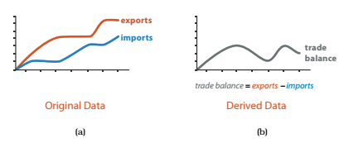
Biến đổi dữ liệu
Dẫn suất (biến đổi): tạo ra dữ liệu mới dựa trên các yếu tố dữ liệu hiện có

Slide 31
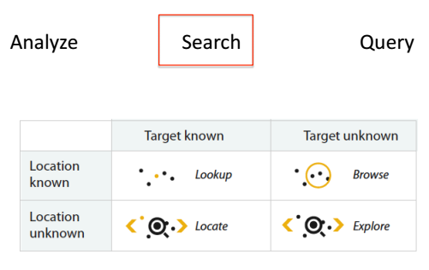
Ba mức độ của hành động
Tra cứu: người dùng biết tìm gì và vị trí của nó
Xác định vị trí: để tìm một mục tiêu đã biết tại vị trí không xác định
Duyệt: không biết chính xác tìm kiếm gì, nhưng có vị trí để tìm kiếm
Khám phá: không chắc chắn tìm kiếm gì, không biết vị trí

Slide 32
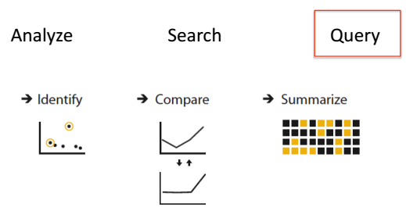
Ba mức độ của hành động
Khi đã có mục tiêu hoặc bộ mục tiêu cho tìm kiếm
Xác định: mục tiêu duy nhất
So sánh: nhiều mục tiêu
Tóm tắt: tất cả các mục tiêu có thể (tổng quan)

Slide 33

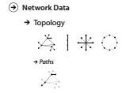
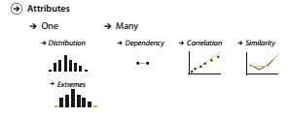

Bốn mức độ của mục tiêu (Targets)

Slide 34
Bốn mức độ của mục tiêu: các loại dữ liệu
Ba mục tiêu mức độ cao có liên quan rất rộng cho các loại dữ liệu
Xu hướng (trends or patterns): tăng, giảm, đáy, đỉnh, cao nguyên (plateaus)
Ngoại lai (outliers): anoalities, novelties, deviants, surprises, một số đối tượng không phù hợp
Đặc trưng (features): phụ thuộc vào nhiệm vụ, nghĩa là bất cứ cấu trúc nào quan tâm cụ thể.

Slide 35
Bốn mức độ của mục tiêu: thuộc tính
Các thuộc tính (attributes): được mã hóa trực quan
Mức độ thấp: Giá trị riêng lẻ
Mức độ trung: Giá trị nhỏ nhất, giá trị lớn nhất, trung bình, trung vị, …
Mức độ cao: Phân phối của các giá trị trong thuộc tính

Slide 36
Bốn mức độ của mục tiêu: nhiều thuộc tính
Một số mục tiêu liên quan đến nhiều thuộc tính
Phụ thuộc (dependencies):
Tương quan (correlations):
Tương đồng (similarities):
Các nhiệm vụ trừu tượng: xu hướng, ngoại lai, phân phối, tương quan sử dụng phổ biến trong trực quan hóa

Slide 37
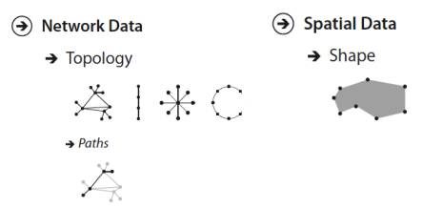
Bốn mức độ của mục tiêu: dữ liệu cụ thể
Một số mục tiêu liên quan đến dữ liệu cụ thể:
Dữ liệu mạng: quan hệ giữa các nút, dạng liên kết, cấu trúc liên kết của mạng
Dữ liệu không gian: hiểu và so sánh dạng hình học của người dùng

Slide 38
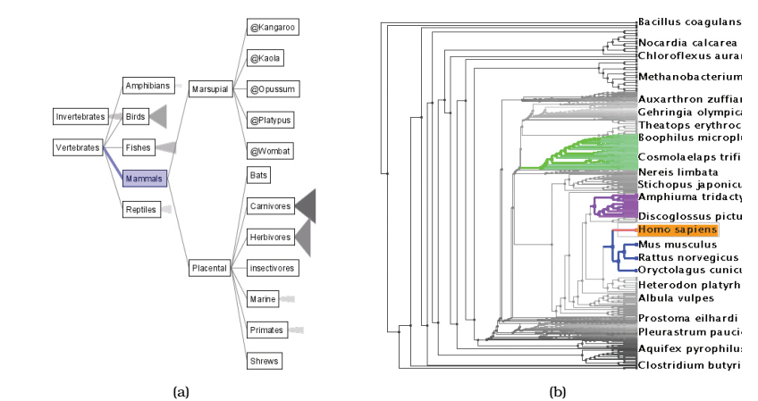
Ví dụ 1: So sánh hai cách trực quan

Slide 39
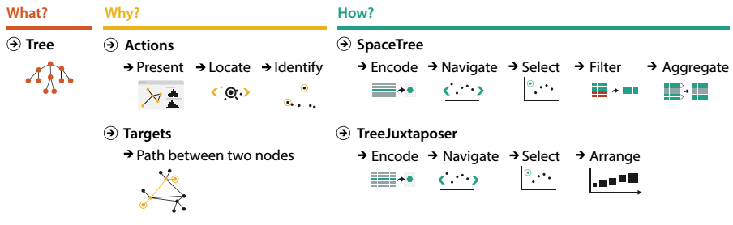
Ví dụ 1: So sánh hai cách trực quan

Slide 40
Ví dụ 1: So sánh hai cách trực quan
(a) SpaceTree: gắn các lựa chọn với sự thay đổi nội dung bằng cách tự động tổng hợp và lọc đối tượng không được chọn.
(b) TreeJuxtaposer: cho phép người dùng sắp xếp khu vực cây để đảm bảo quan sát cho khu vực quan tâm.

Slide 41
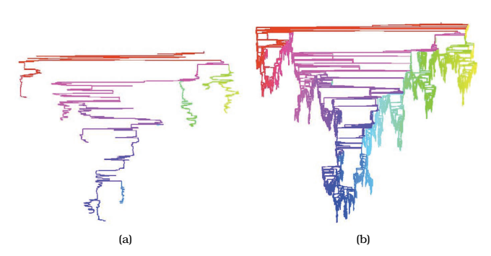
Ví dụ 2: Biến đổi từ một thuộc tính

Slide 42
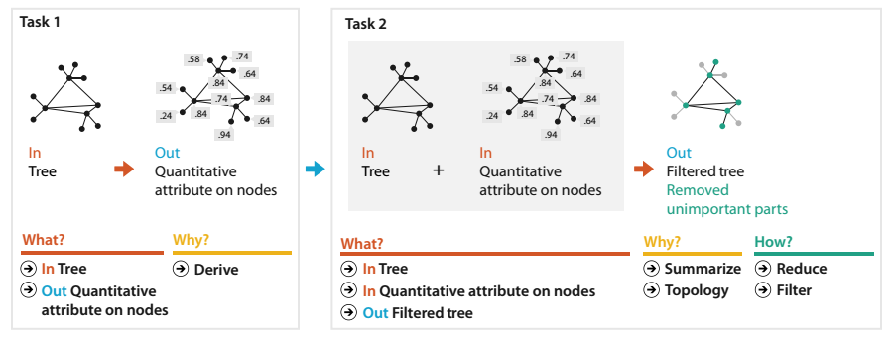
Ví dụ 2: Biến đổi từ một thuộc tính

Slide 43
Ví dụ 2: Biến đổi từ một thuộc tính
Tính trung tâm của số liệu để tóm tắt một cây
Sử dụng đặc trưng Strahler (đo độ phức tạp của nhánh)

Slide 44
Ví dụ 2: Biến đổi từ một thuộc tính
(a) Cây tóm tắt 5000 nút xếp hạng cao nhất
(b) Cây đầy đủ có hơn 500.000 nút

Slide 45
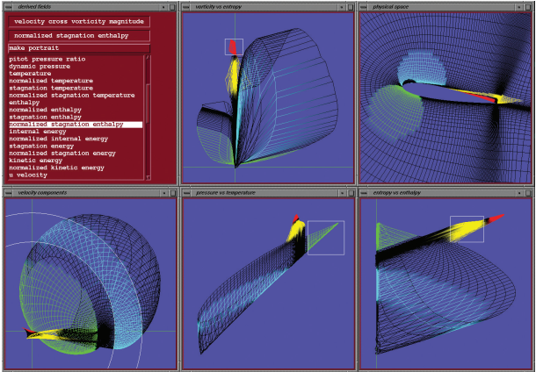
Ví dụ 3: Biến đổi từ nhiều thuộc tính

Slide 46
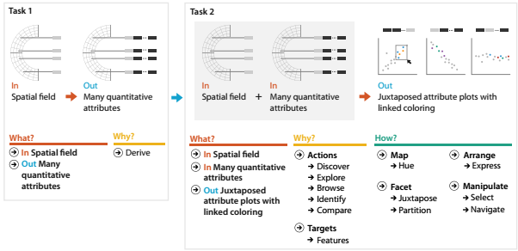
Ví dụ 3: Biến đổi từ nhiều thuộc tính

Slide 48
TABLEAU

